Slide 1
Für Höhere Semester BA Lehramt Sek I
Semestereinstiegswoche PH Weingarten
Informationsveranstaltung im Studiengang
Modul 3 - 7
Studienfachberater Benkowitz / Weitzel

Slide 2
Gliederung
Wer sind wir?
Fachvertreter/innen
Informationen zu den Modulen

Slide 3
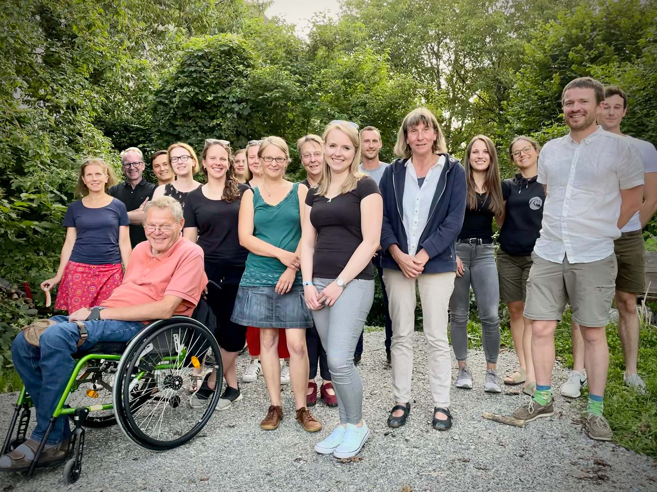
Gliederung
Wer sind wir?
Fachvertreter/innen

Slide 4
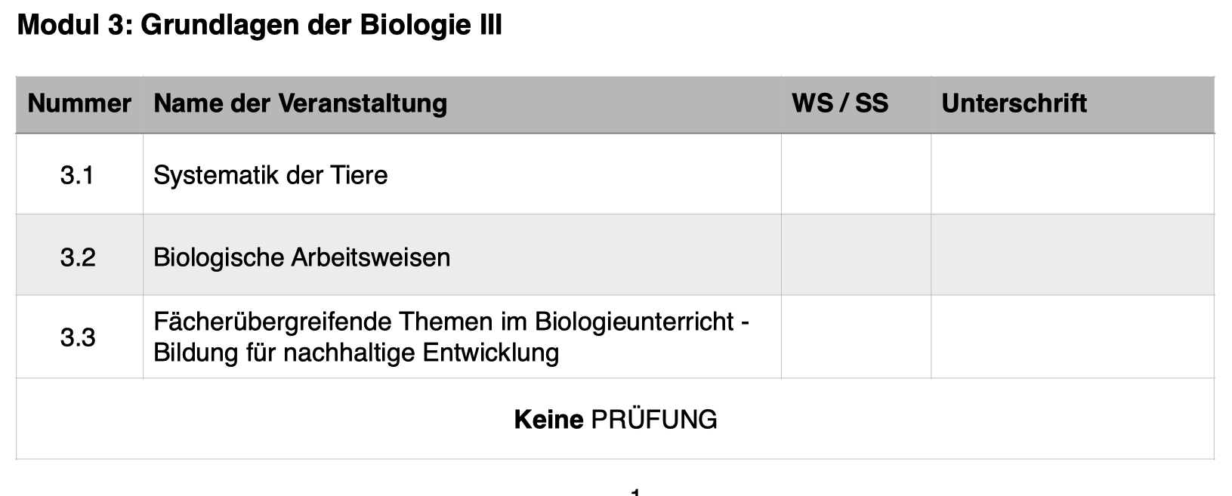
Modul 3
Modul 3 ist prüfungsfrei
Die Veranstaltung können nach freier Einteilung bis zum Ende des BA besucht werden.

Slide 5
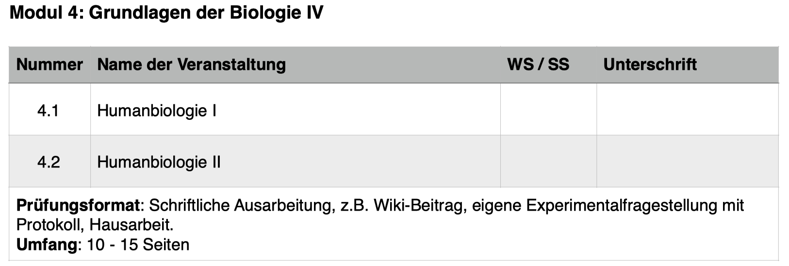
Modul 4
Modul 4 wird mit einer Hausarbeit abgeschlossen. Informationen zur Hausarbeit entnehmen Sie bitte dem moopaed-Kurs „Gemeinsamer Kursraum …“
Humanbiologie II wird in jedem Semester angeboten, Humanbiologie I in jedem zweiten Semester.

Slide 6
Modul 5
M5 wurde neu aufgesetzt und besteht jetzt aus den Veranstaltungen “Fachdidaktik I“, “Gesundheitsförderung (oder) Sexualerziehung“ und „Biologiedidaktische Zugänge zur Inklusion“
“Inklusion“ findet im CoLiLab statt.
“Gesundheitsförderung“ und „Sexualerziehung“ werden wechselnd im SoSe oder WiSe angeboten.
Die Prüfung erfolgt in Form einer Hausarbeit zu einer der Veranstaltungen aus dem Modul.

Slide 7
Modul 6
M6 wurde neu aufgesetzt und besteht jetzt aus den Veranstaltungen „Freilandbiologie“, “Fachdidaktik II“ und einer weiteren “Veranstaltung freier Wahl“.
„Fachdidaktik II“ wird erstmals im WS 2022 angeboten werden.
Die Prüfung erfolgt in Form einer Hausarbeit zu einer der Veranstaltungen aus dem Modul.

Slide 8
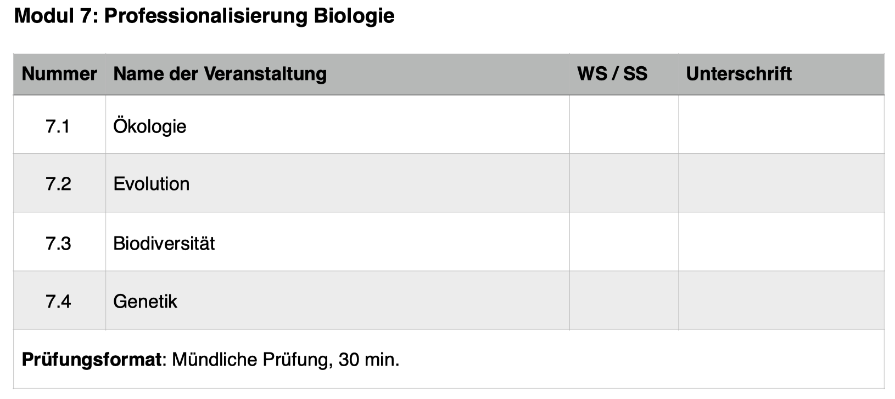
Modul 7
M7 besteht aus vier Veranstaltungen. Mit Ausnahme der Ökologie werden diese in jedem Semester angeboten.
Die mündliche Abschlussprüfung bezieht sich auf alle vier Veranstaltungen des Moduls.

Slide 9
So informieren wir Sie:
Moopaed-Kurs: „Gemeinsamer Raum des Faches Biologie“
Einschreibeschlüssel: bioall

Slide 10
Vielen Dank für Ihre Aufmerk-samkeit!

Slide 11
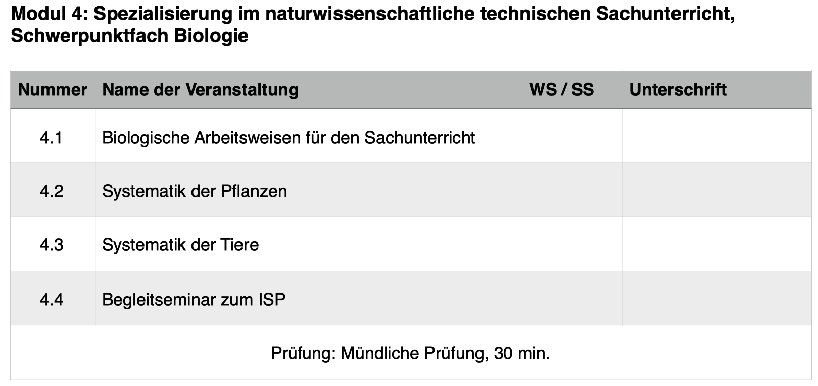
Gliederung
Informationen zu Modul 4
Modul 4 besteht aus vier Veranstaltungen. „Systematik der Pflanzen“ wird im SoSe angeboten, „Systematik der Tiere“ im WiSe. Das „Begleitseminar zum ISP“ wird vom Sachunterricht ausgebracht.
Die mündliche Prüfung bezieht sich auf die Veranstaltungen 4.1 bis 4.3 und kann bereits vor dem Besuch des ISP abgelegt werden.

